Slide 1
Todo Te alaba
Letra: George W. Conder Música: Conrad Kocher / Arr.: William H. Monk

Slide 2
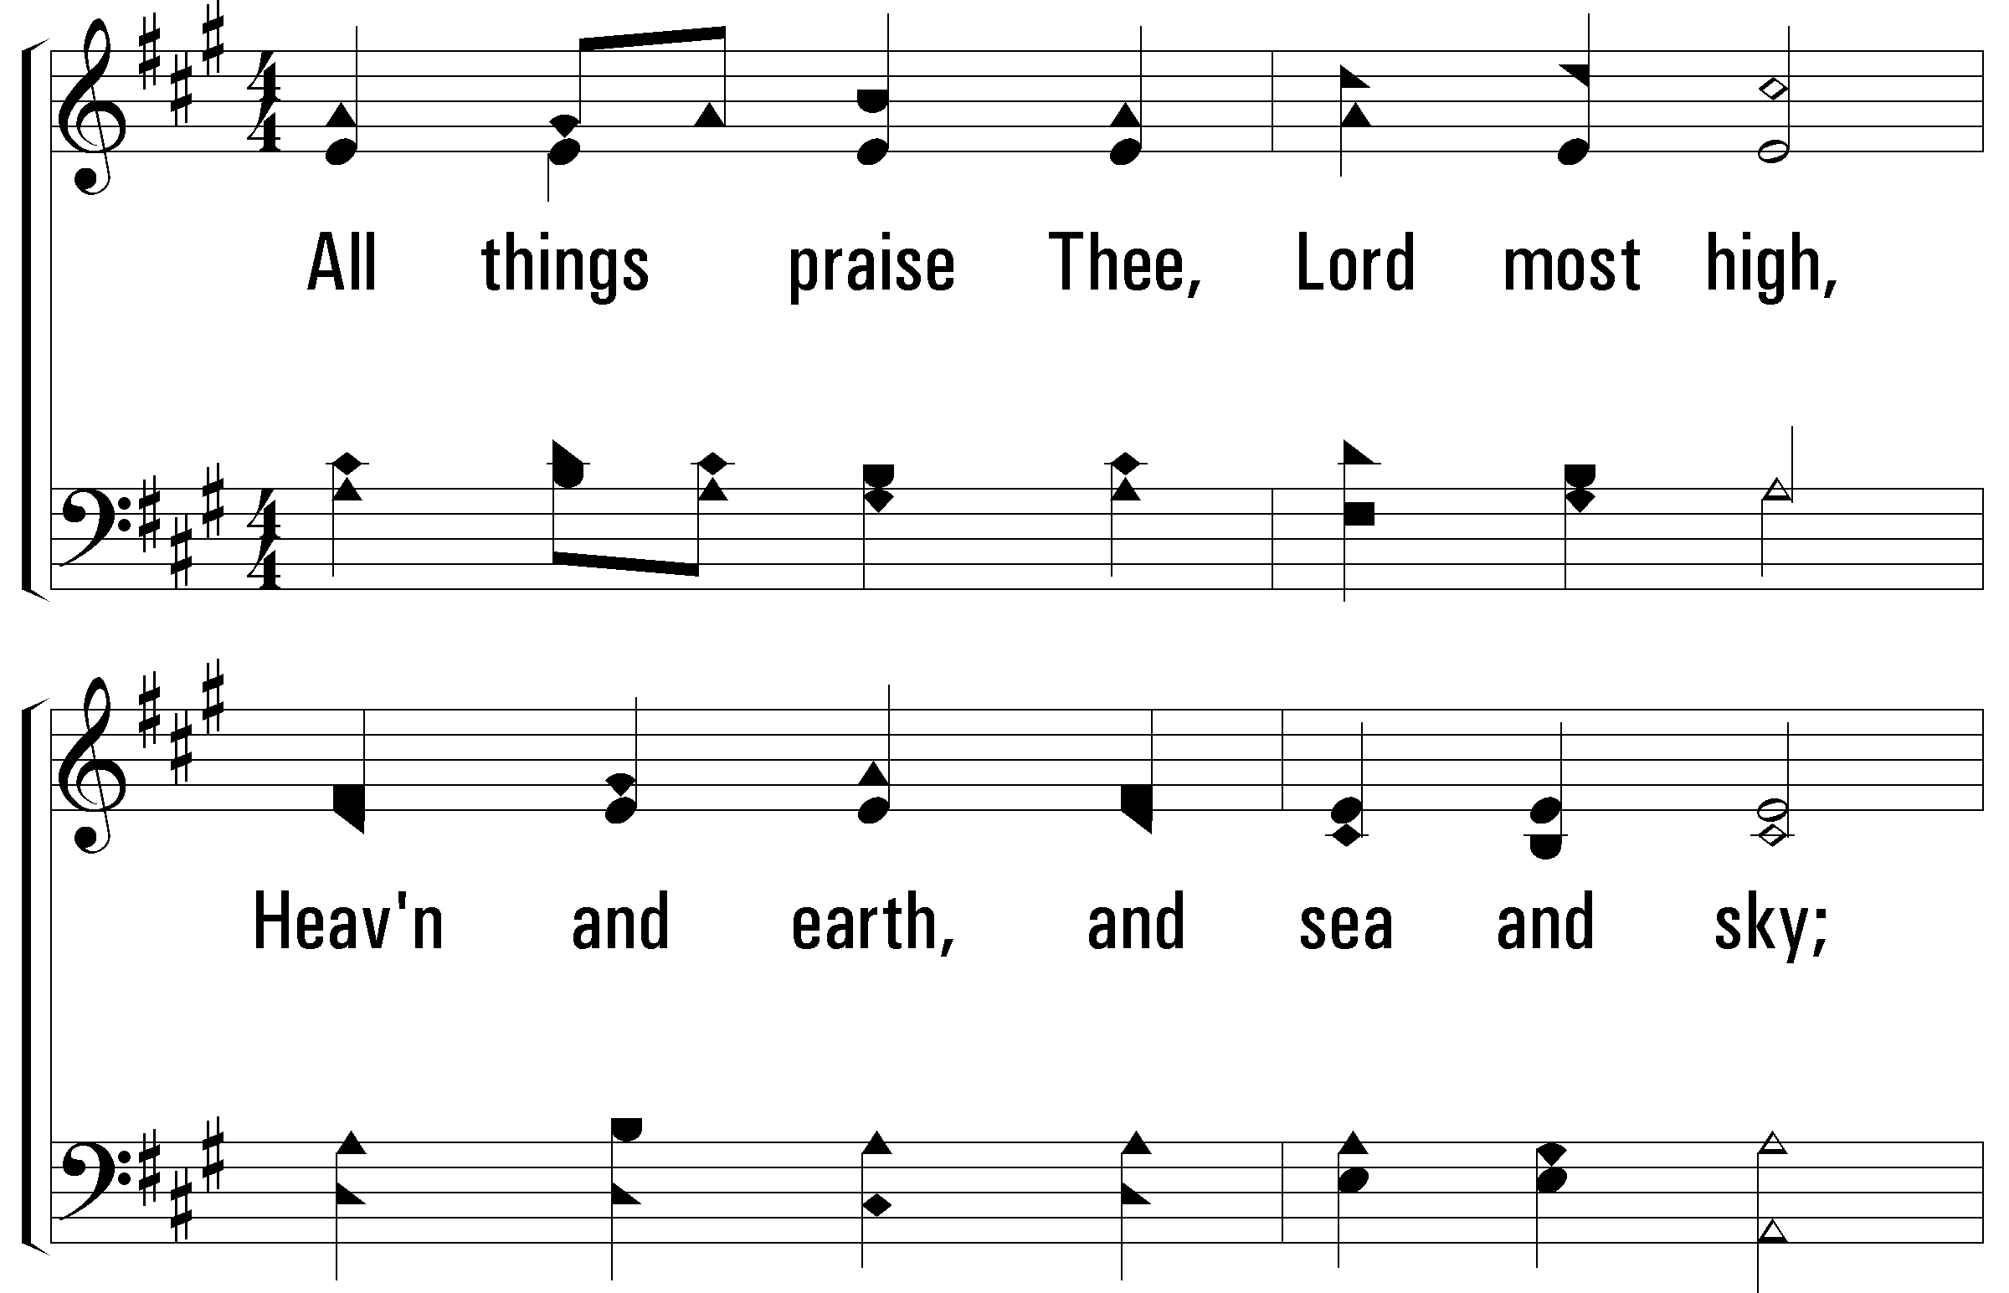
To - do Te a - la - ba, Oh Dios,
Tie - rra, mar y la ex - pan - sión,
Notes:
2400x1800x025/pftl-025-001.png

Slide 3
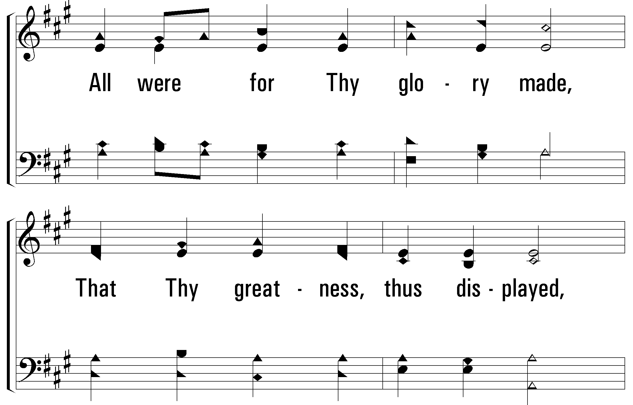
Tu gran glo - ria y po - der
Nos re - ve - la Tu crea - ción.
Notes:
2400x1800x025/pftl-025-002.png

Slide 4
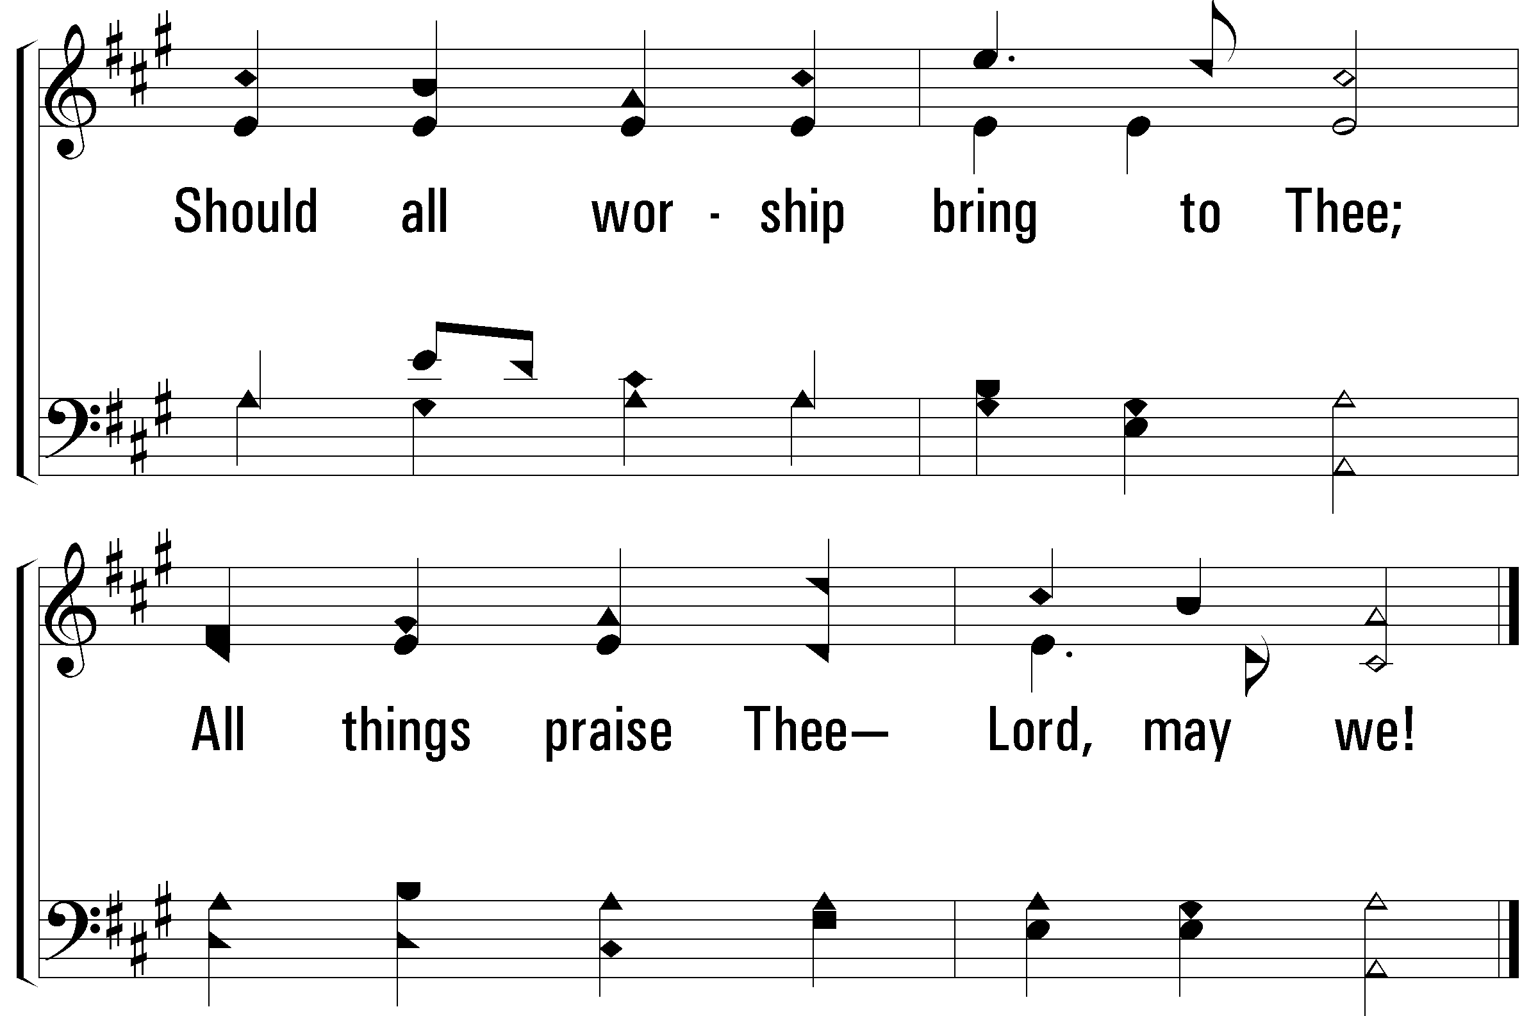
To - do Te a - do - ra, Oh Dios;
Que u - na - mos nues - tra voz.
Notes:
2400x1800x025/pftl-025-003.png

Slide 5
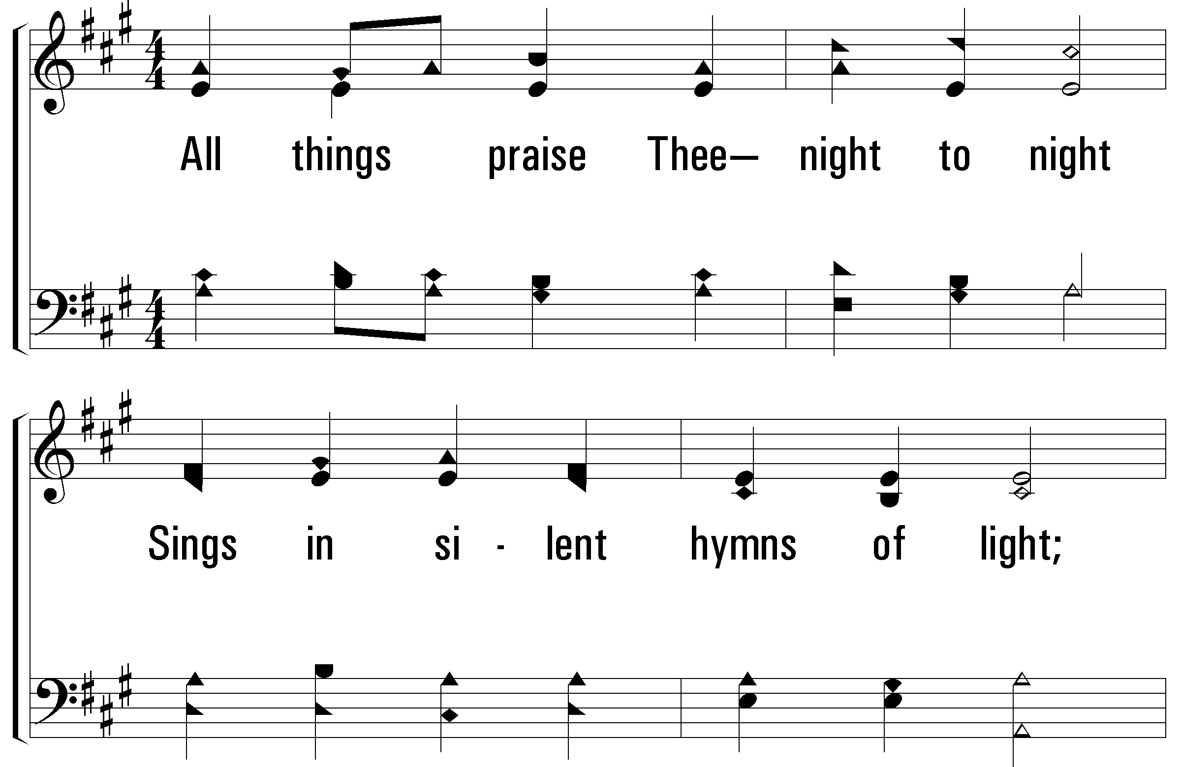
No - che a no - che un him - no da
En ca - lla - da os - cu - ri - dad;
Notes:
2400x1800x025/pftl-025-004.png

Slide 6
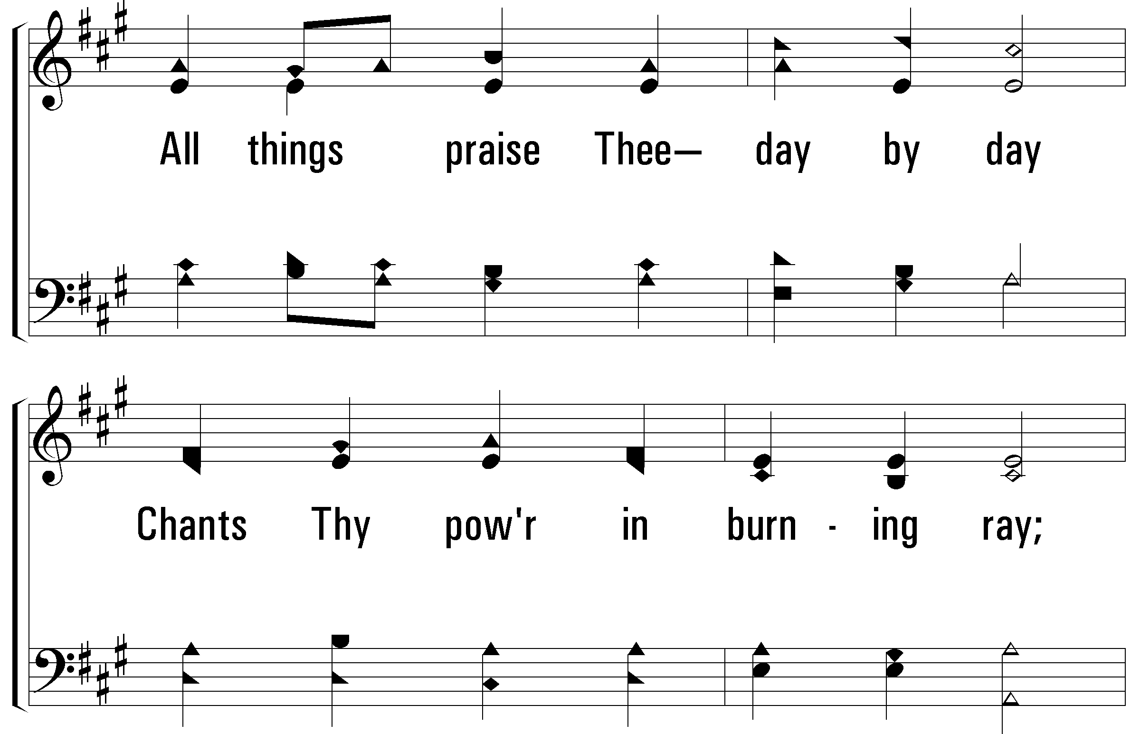
Dí - a a dí - a can - ta el sol
Con bri - llan - te in - ten - si - dad.
Notes:
2400x1800x025/pftl-025-005.png

Slide 7
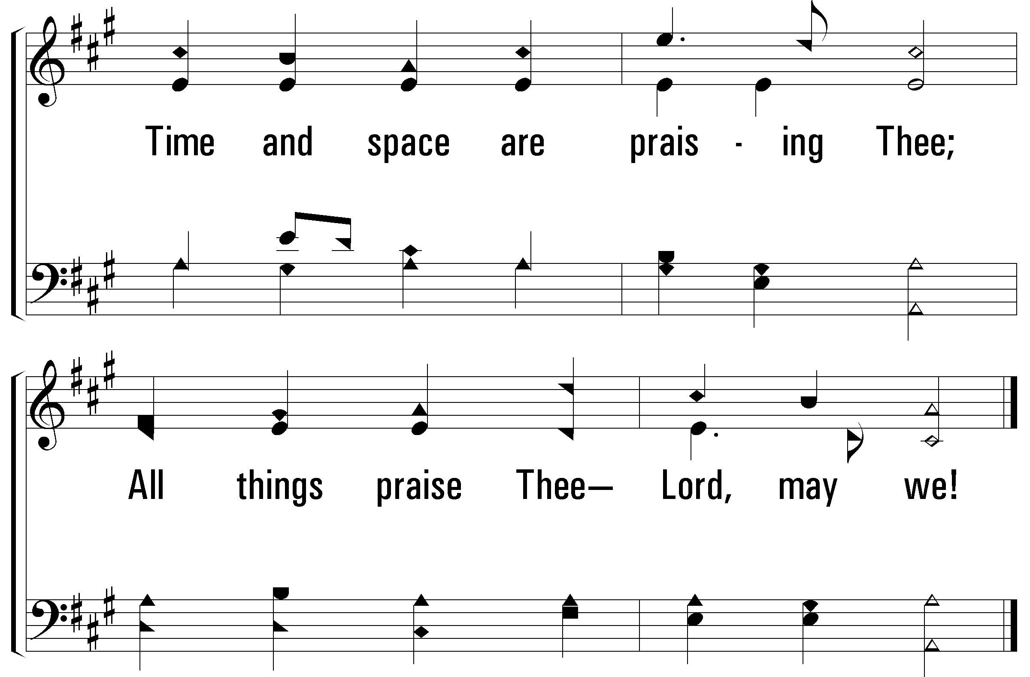
Tiem - po, es - pa - cio dan lo - or;
A - sí hon - ré - mos - te, Se - ñor.
Notes:
2400x1800x025/pftl-025-006.png

Slide 8
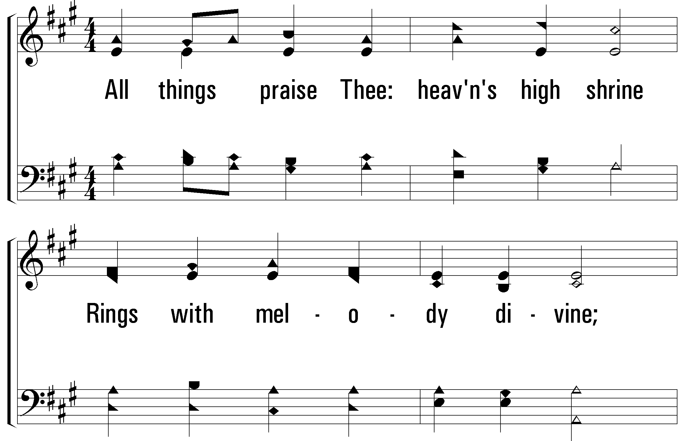
En el tem - plo ce - les - tial,
In - cli - nán - do - se an - te Ti,
Notes:
2400x1800x025/pftl-025-007.png

Slide 9
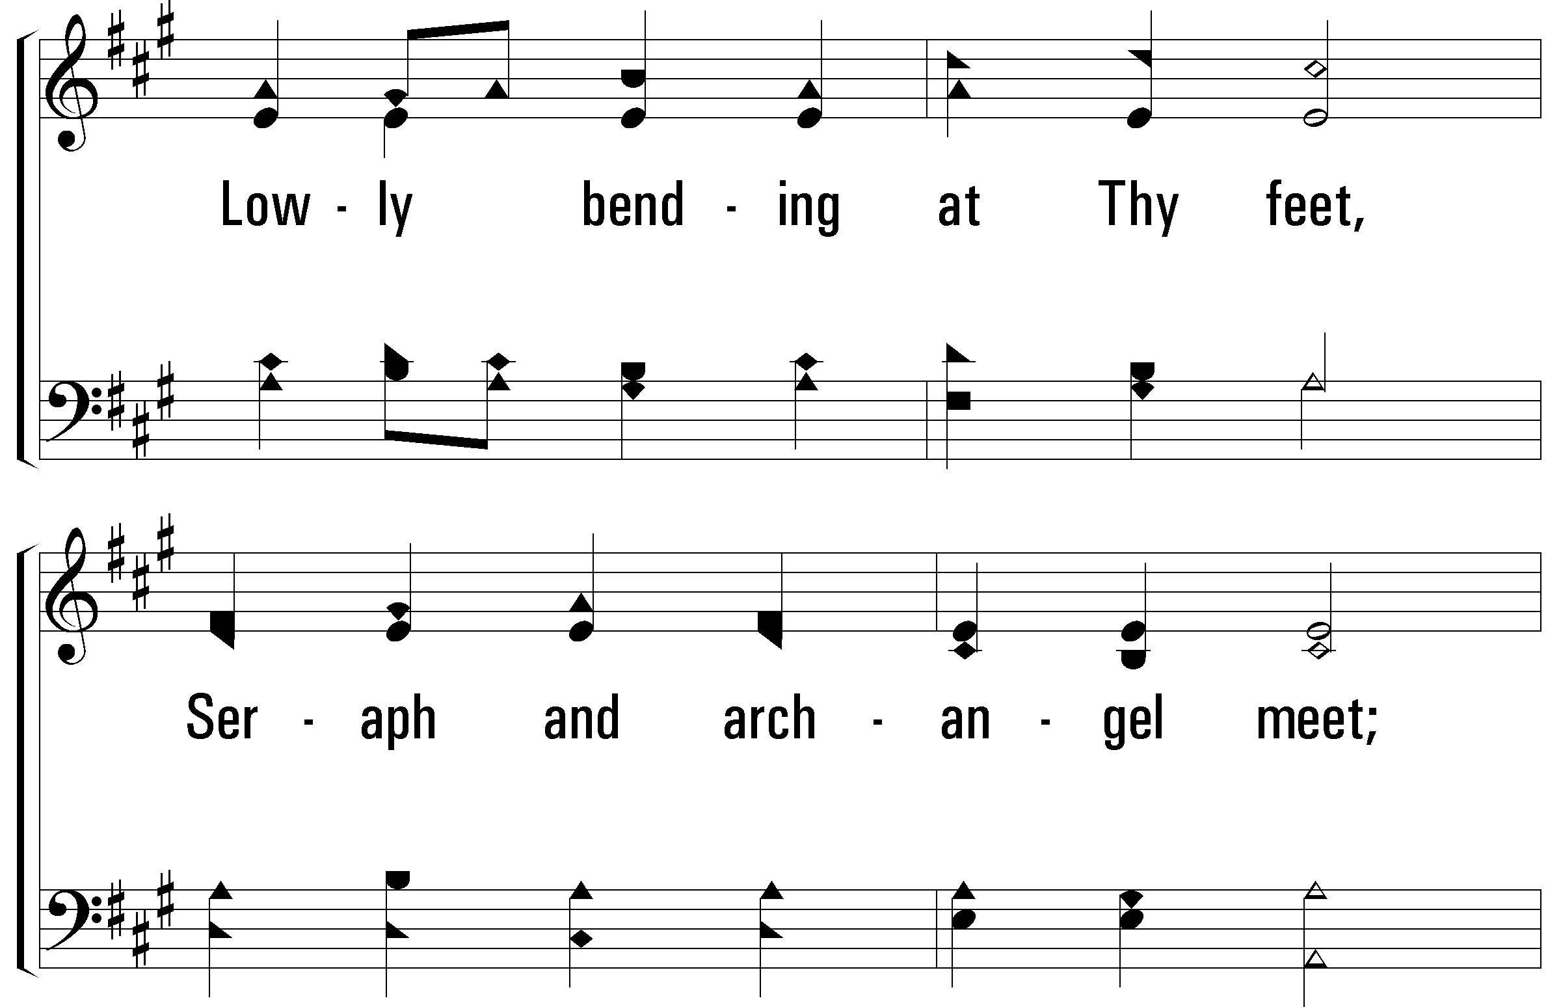
Al - zan cé - li - ca can - ción
Ar - cán - gel y se - ra - fín.
Notes:
2400x1800x025/pftl-025-008.png

Slide 10
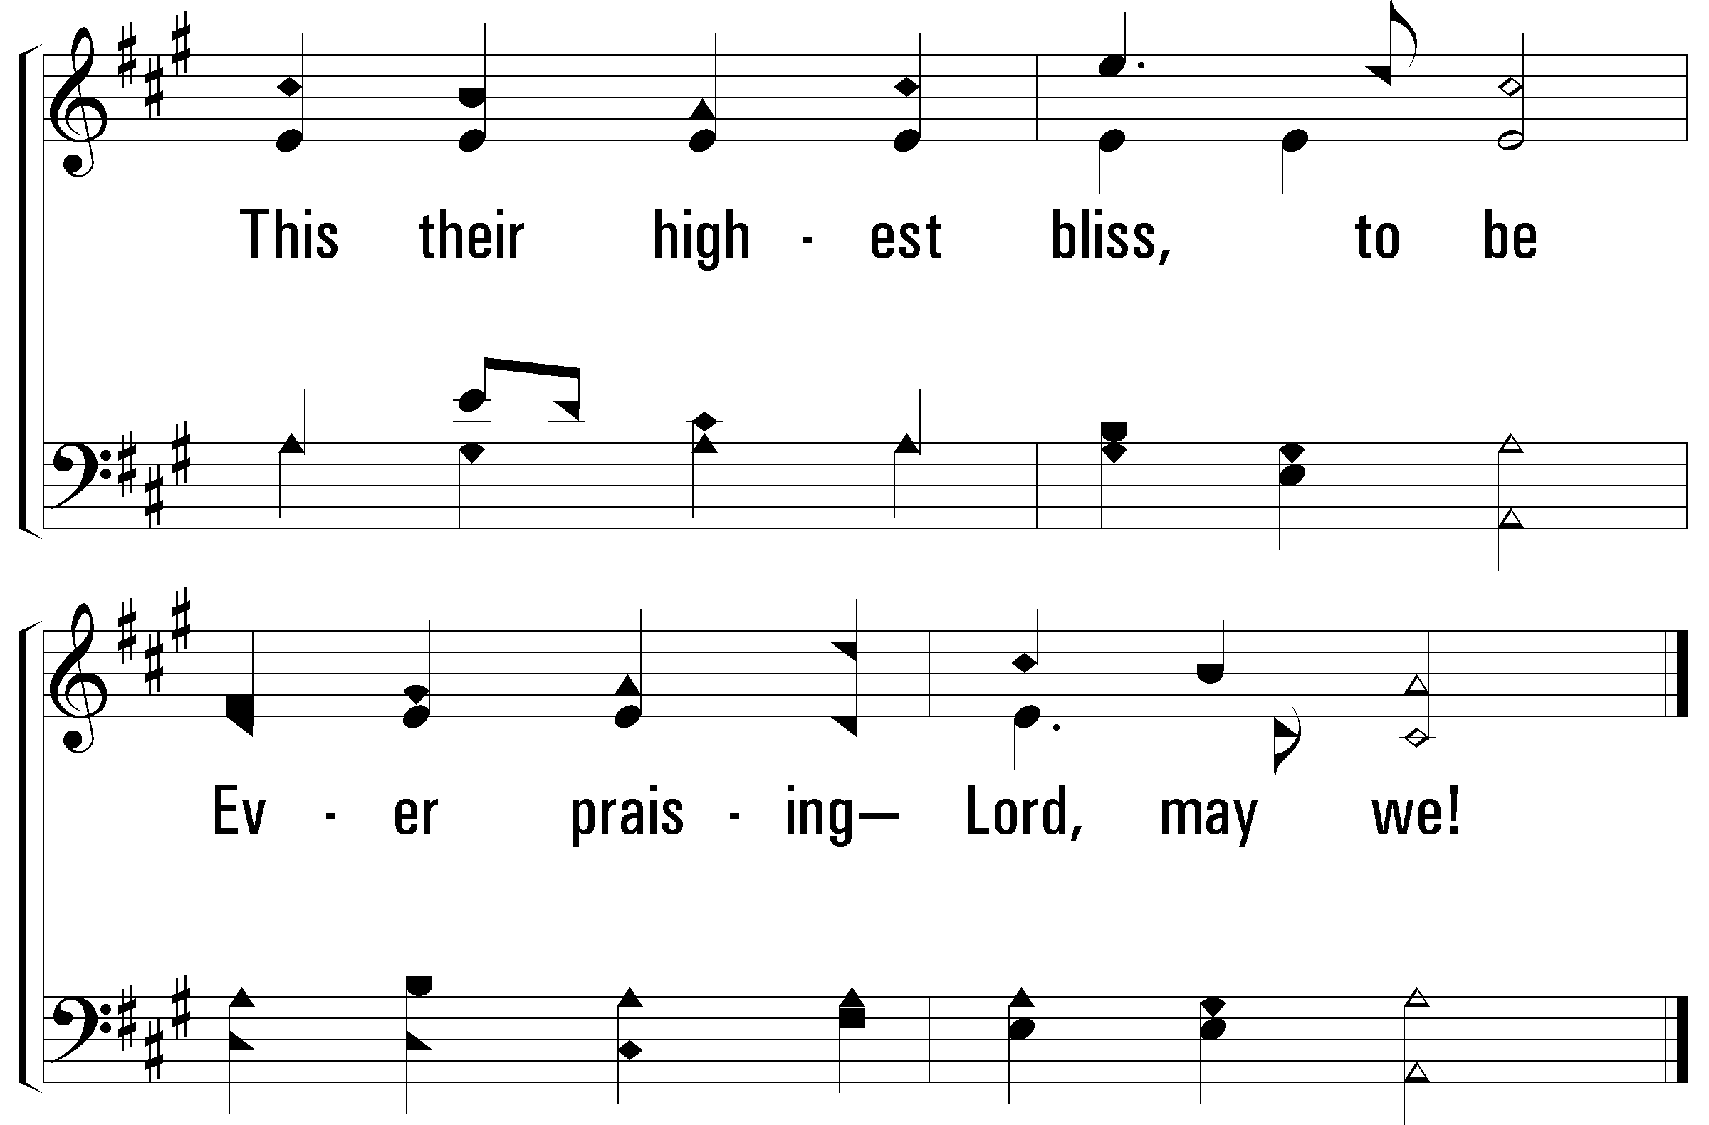
Su ma - yor fe - li - ci - dad,
Y la nues - tra, es a - la - bar.
Notes:
2400x1800x025/pftl-025-009.png

